Slide 1
멀티미디어/문화콘텐츠 학과
20619 주영욱

Slide 2
멀티미디어 진로
UX디자인컨설턴트, 가상현실전문가, 개인미디어콘텐츠제작자(크리에이터), 게임기획자, 드론콘텐츠전문가, 디지털큐레이터, 모바일콘텐츠개발자, 문화콘텐츠전문가, 미디어파사드디자이너, 비디오게임디자이너, 웹프로듀서

Slide 3
문화콘텐츠 진로
PD, 공연기획자, 마케터, 문화비평가, 문화콘텐츠기획자, 애플리케이션 개발자

Slide 4
멀티미디어 관련 대학 학과 종류
공학, 예술, 사회 과학이라는 세 가지 분야가 애매하게 섞여 있음.
ICT융합학부,멀티미디어공학전공,글로벌미디어학부,디지털미디어공학부, 인터넷미디어전공,멀티미디어공학과, 멀티미디어시스템공학전공, 멀티미디어정보학과,멀티미디어학과, 미디어기술콘텐츠학과,미디어정보학부,미디어학과,융합미디어전공, 출판미디어공학과

Slide 5
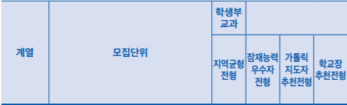
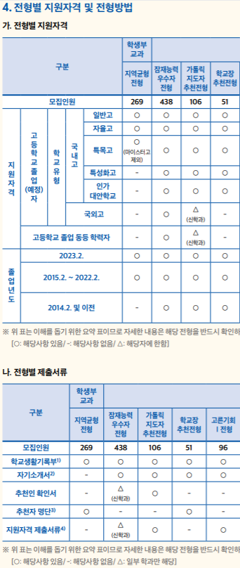
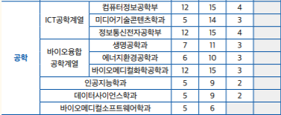
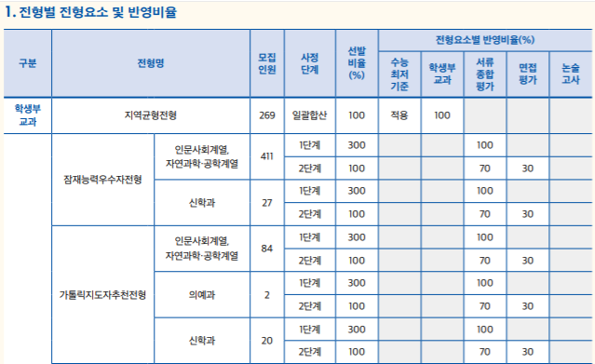
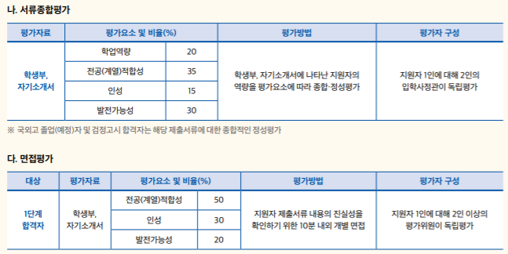
가톨릭대

Slide 6

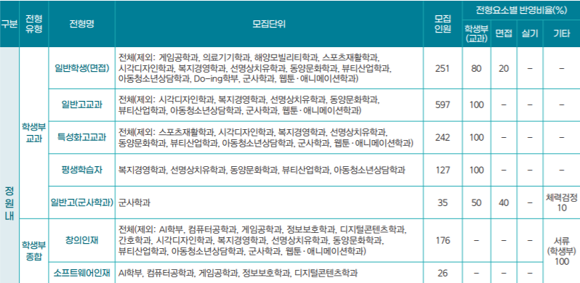
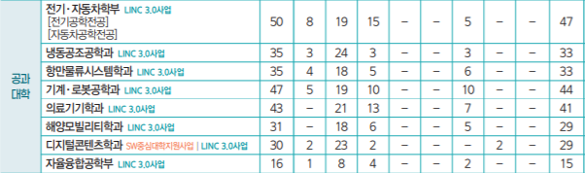
동명대

Slide 7
청운대
정원 내 전형 (홍성캠퍼스)
정원 내 전형 (인천캠퍼스)

Slide 8
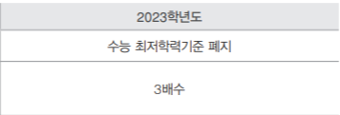
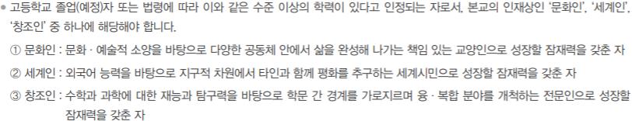
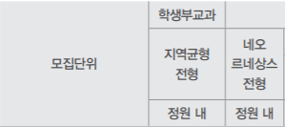
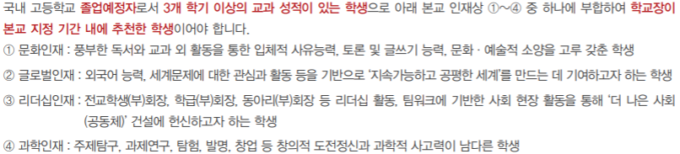
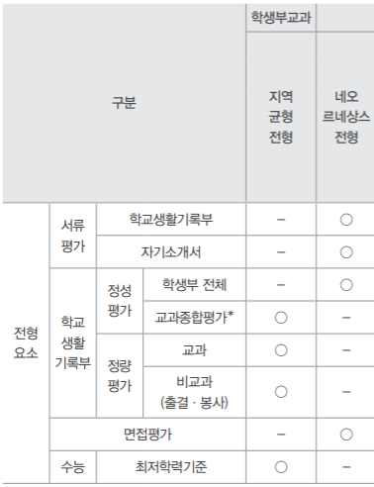
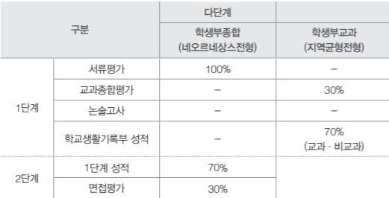
경희대
학종
면접 평가 인원
지균

Slide 9
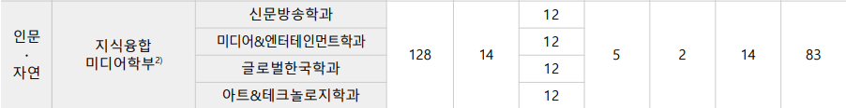

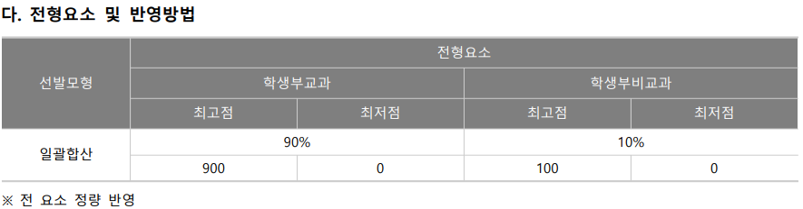
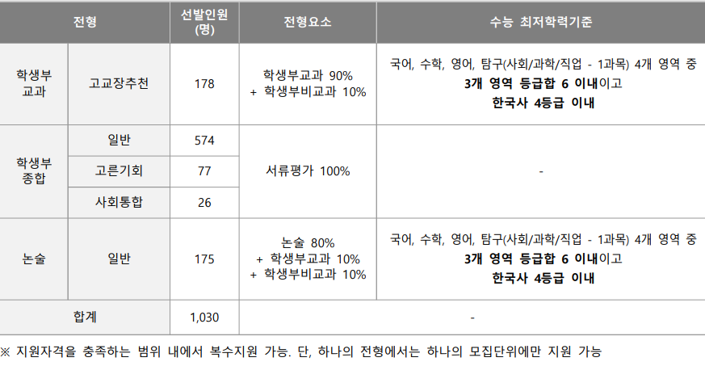
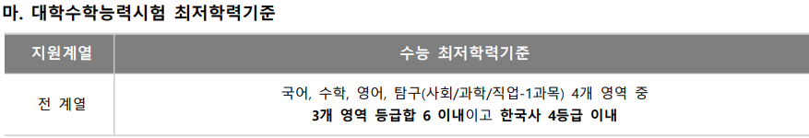
서강대
학교장 추천
학종

Slide 10
문화콘텐츠 관련 대학 학과
마찬가지로 사회과학, 예체능, 공학에 연결되며, 교육, 역사, 종교, 조형 등 더 다양한 분야와 접목된다. 글로벌 또한 중요한 키워드이다.
K-콘텐츠스타트업전공,SW융합학부 한일문화콘텐츠전공,공간문화컨텐츠학과,공연전시기획학과,교육문화전공, 글로벌문화산업경영학과글로컬문화스토리텔링융복합전공,글로컬문화학부,디자인문화콘텐츠전공,디지털영상문화콘텐츠학과,문화・미디어전공,문화ICT융합전공,문화경영공학계열,문화교류전공, 문화기획학과, 문화서비스학전공,문화스토리텔링전공,문화예술경영학과,문화예술경영학과(예체능),문화예술철학전공, 문화정보학부,문화커뮤니케이션학부,문화컨텐츠테크놀러지, 역사·문화콘텐츠학과,역사·문화콘텐츠학부,영상문화학전공, 조형문화과,종교문화재학과

Slide 11
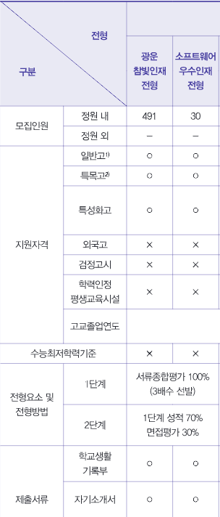

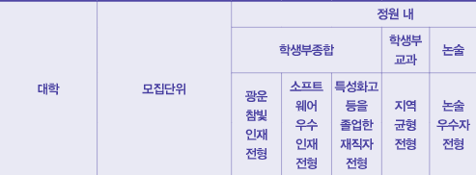
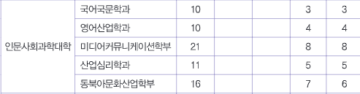
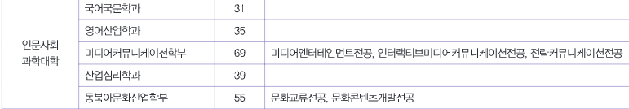
광운대

Slide 12

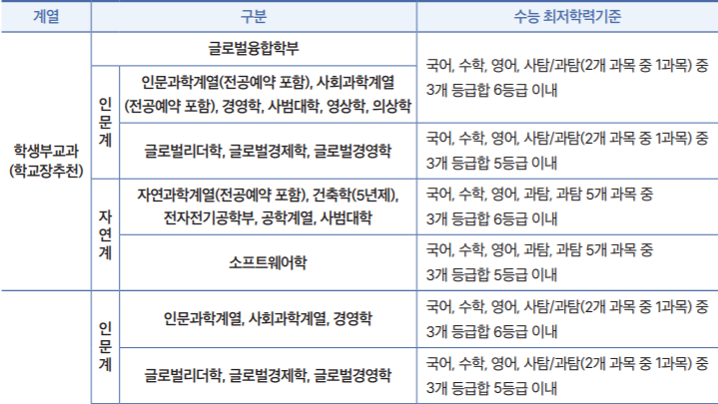
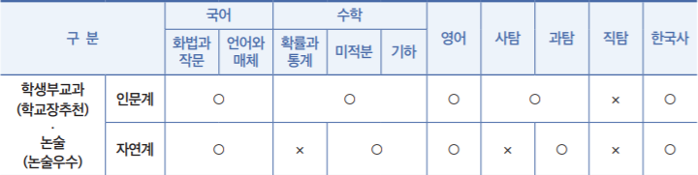
성균관대 미디어커뮤니케이션

Slide 13
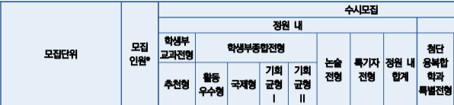
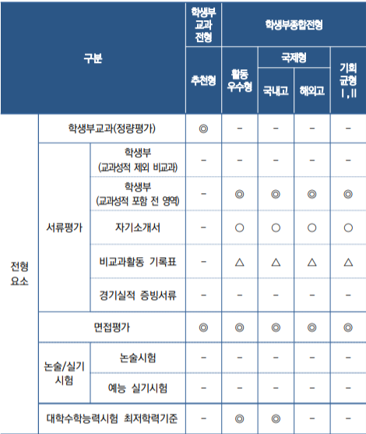
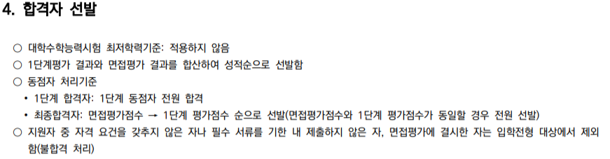
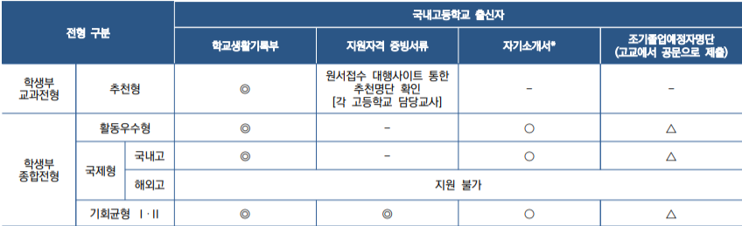
연세대 언론홍보영상학부

